Slide 1
테스트 발표
박지훈

Slide 2
제목 슬라이드
부제목

Slide 3
연구배경
이건 테스트
내용1
내용2

Slide 4
연구방법
데이터 수집
특징 추출

Slide 5
결과
Accuracy: 92%
Precision: 0.91
Recall: 0.89

Slide 6
결론
연구목적 달성
추가 데이터 확보 필요

Slide 7
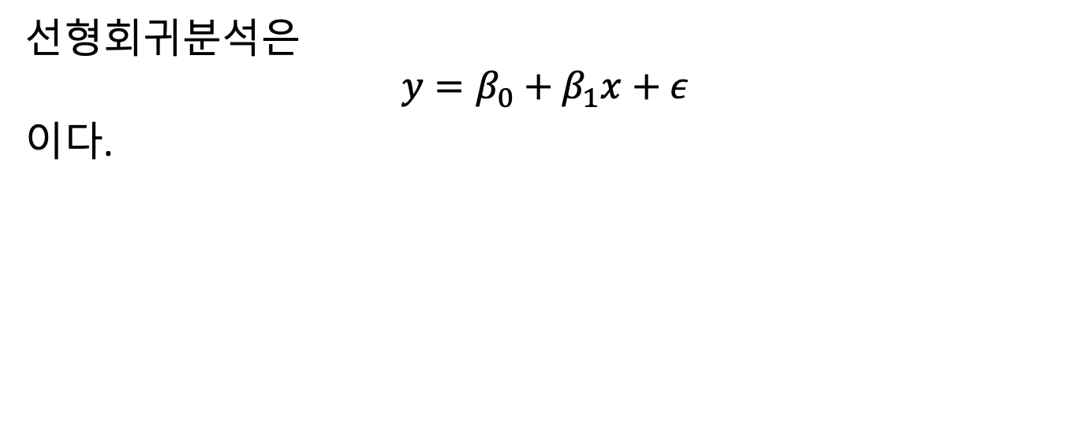
회귀분석
선형회귀분석은
$$y=β_{0}+β_{1}x+ε$$
이다.

Slide 8
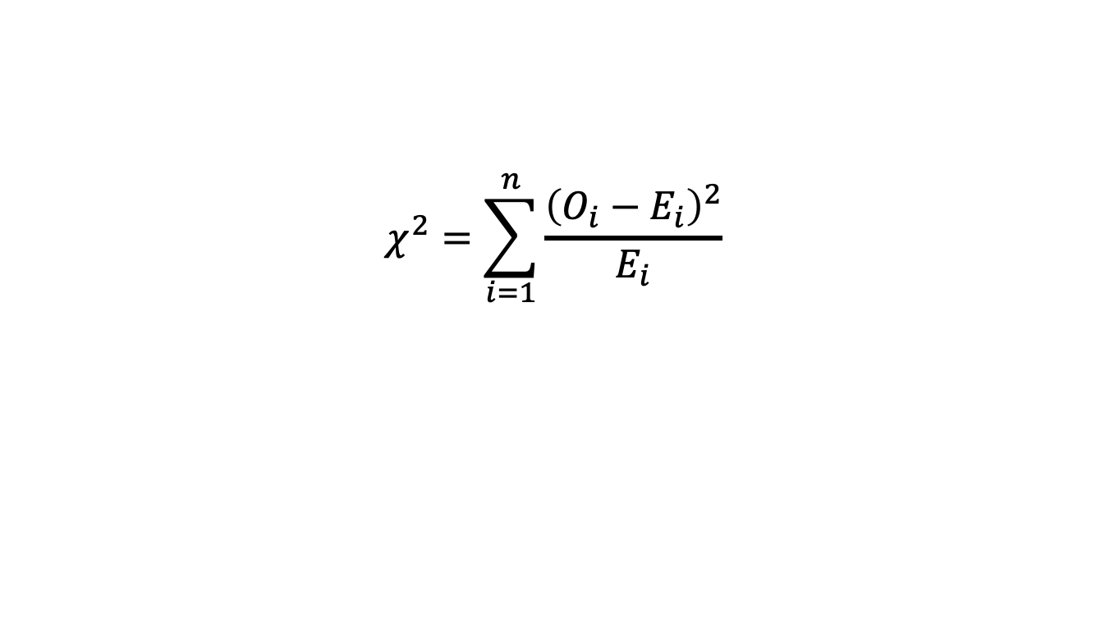
카이제곱분포
$$χ^{2}=\sum_{i=1}^{n}{\frac{{\left(O_{i}−E_{i}\right)}^{2}}{E_{i}}}$$

Slide 9
기술통계
집단 | 평균 | 표준편차
실험군 | 12.3 | 1.8
통제군 | 10.7 | 1.4

Slide 10
연구설계
실험군
HIIT
주 3회
16주
통제군
일반생활 유지

